Slide 1


Luyện viết đoạn
(Tiết 5)

Slide 2
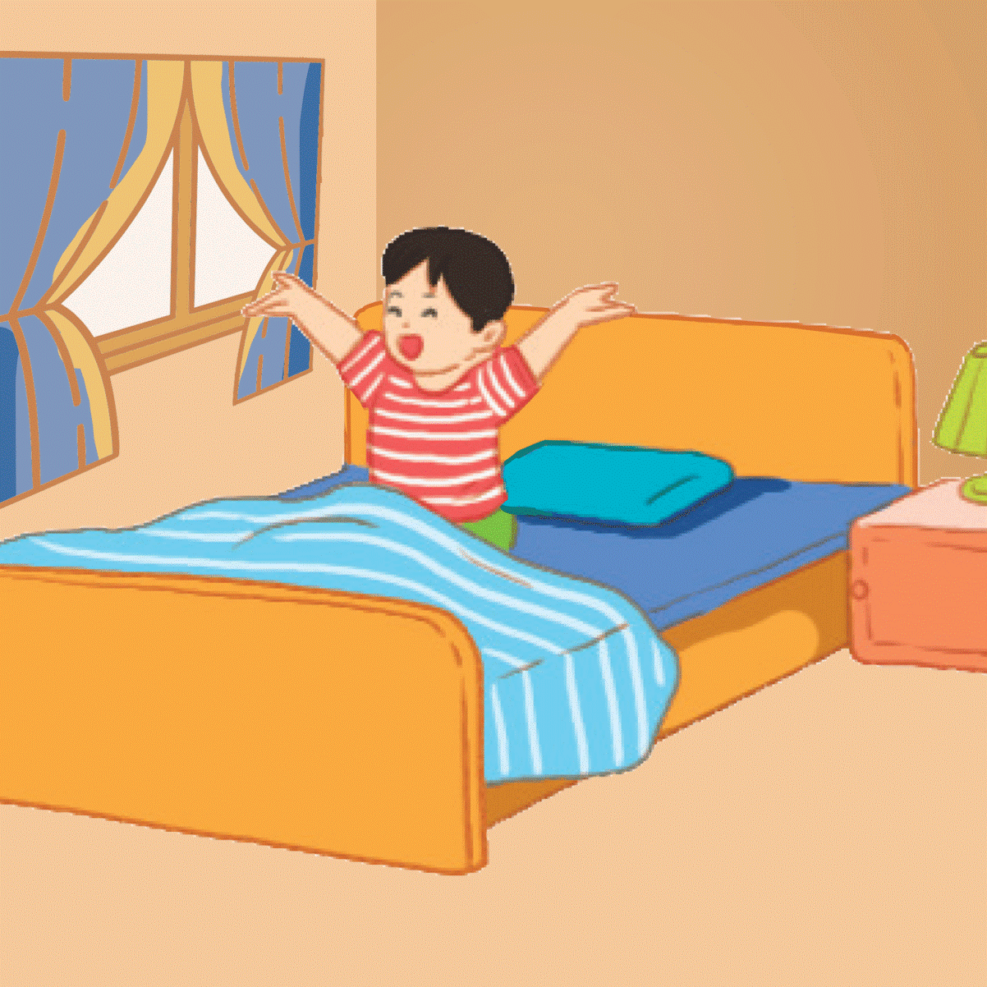
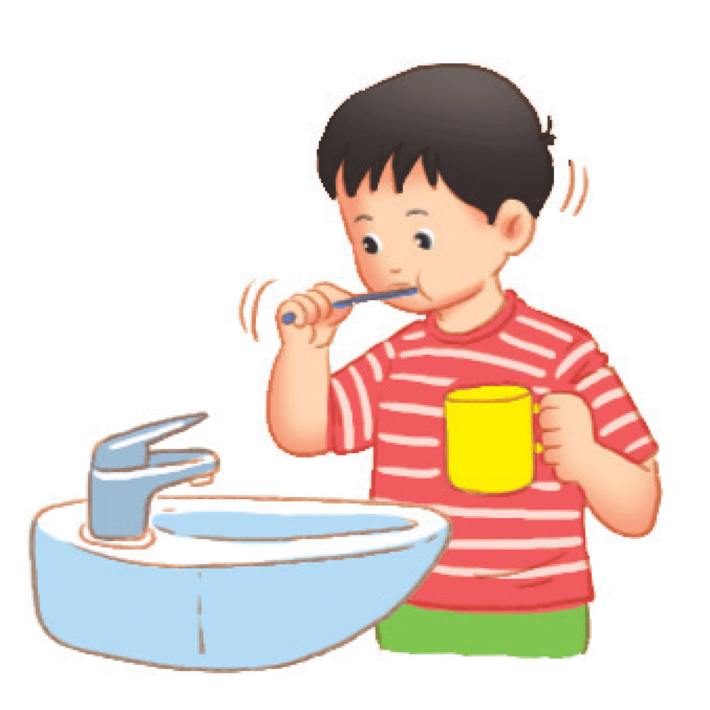
1. Quan sát tranh và trả lời câu hỏi

Slide 3
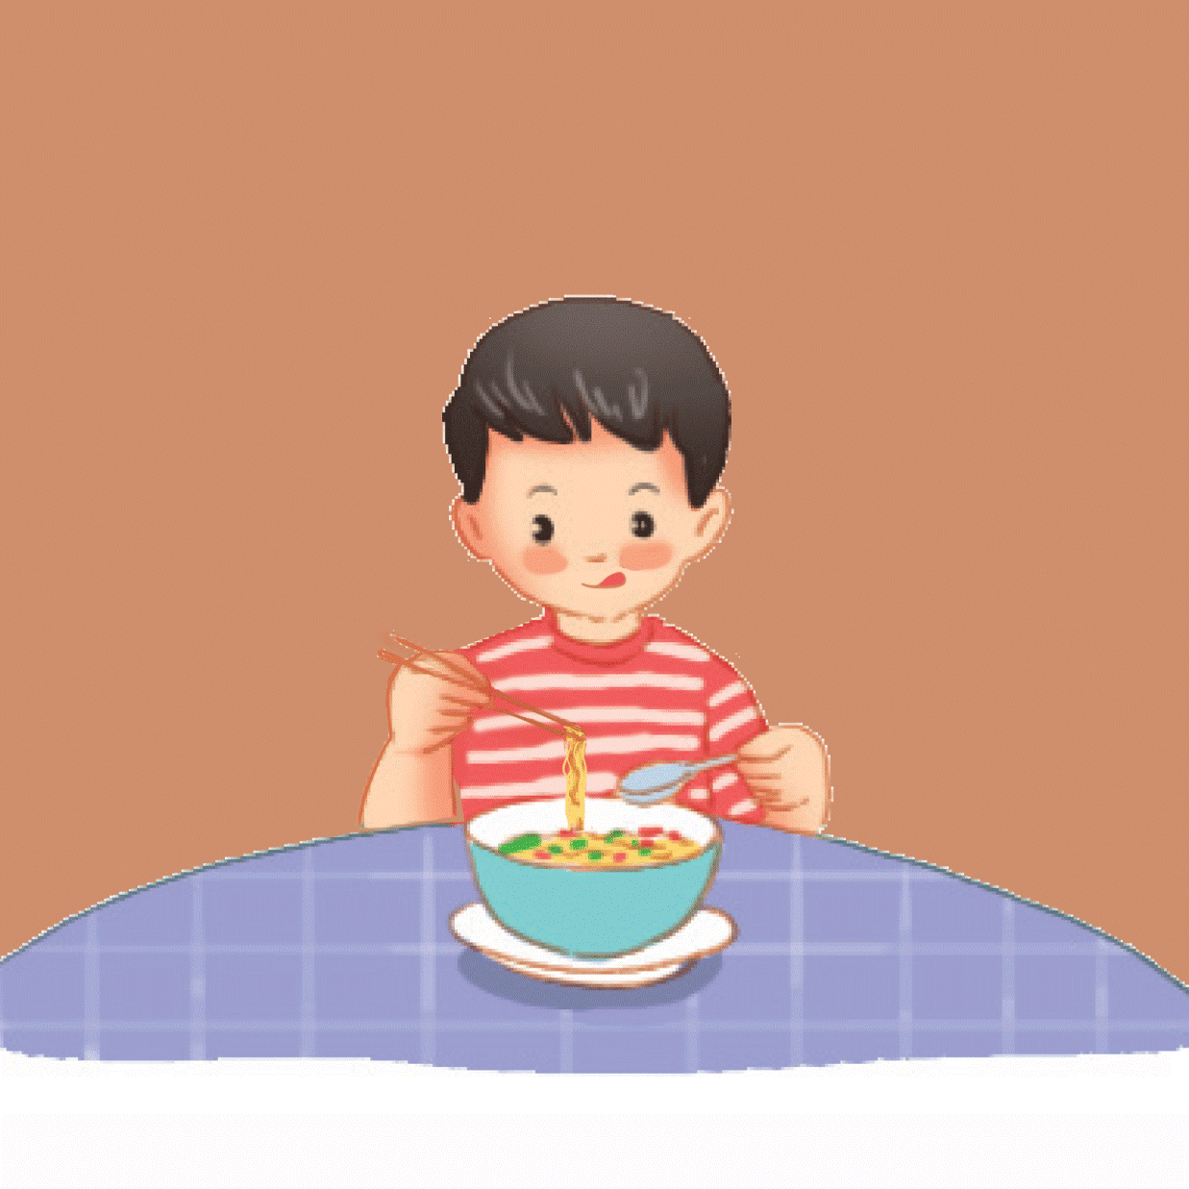
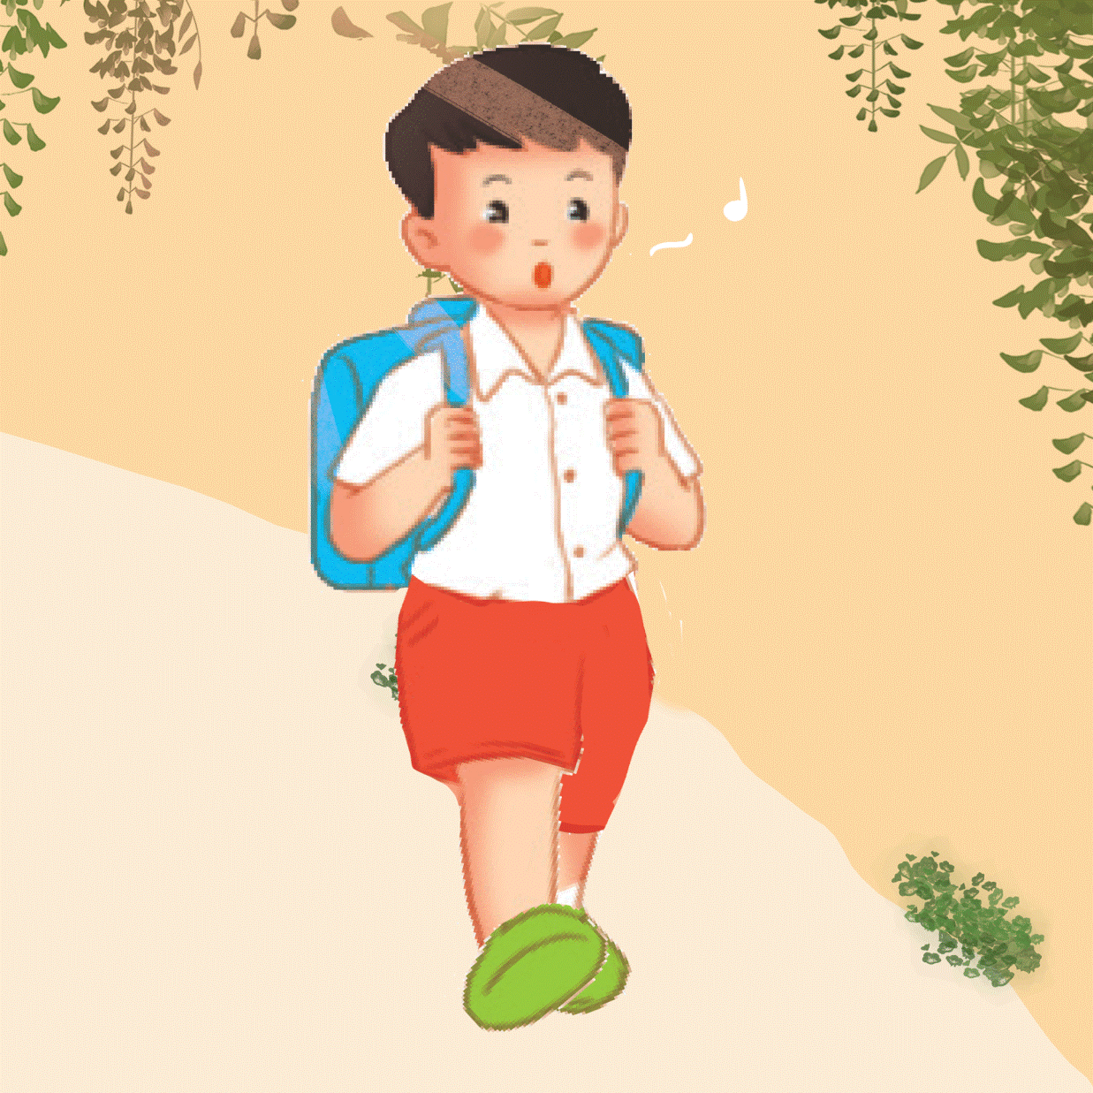

Slide 4


Nói về các hoạt động của bạn nhỏ trong tranh.
G:
Bạn nhỏ làm những việc gì?
Theo em, bạn nhỏ làm những việc đó trong thời gian nào?
Còn em, trước khi đi học, em thường tự làm những việc gì?
→ Bạn nhỏ ngủ dậy, ngồi trên giường, hai tay vươn cao, vẻ mặt tươi cười, vui vẻ, thoải mái.
→ Theo em, bạn nhỏ thức dậy vào buổi sáng.
→ Trước khi đi học, em thường thức dậy lúc 7 giờ để chuẩn bị.

Slide 5
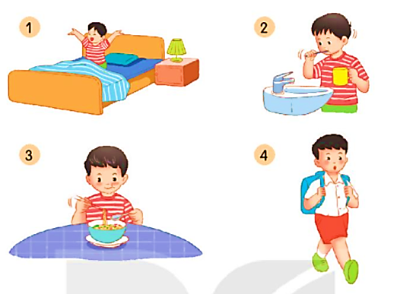
Nói về các hoạt động của bạn nhỏ trong tranh.

Slide 6



Thảo luận nhóm

Slide 7
Bài 3: Tính
30 + 50 – 20 = .............=.............
22 + 65 – 11 =..............=..............
50 – 20 + 37 =..............=..............
34 – 11 + 26 =...............=..............
23 ⁺ 40 – 11 =................=..............
Bài 4:
Lớp 2A có 15 cái đèn ông sao, lớp 2B có 11 cái đèn ông sao. Hỏi cả hai lớp có bao nhiêu đèn ông sao?

Slide 8
Bài ôn tập cuối tuần
Bài 1: Đặt tính rồi tính:
23 + 76 b) 56 – 22 c) 87 – 34 d) 11 + 78
( Cách ra 3 dòng)
Bài 2: Điền dấu <,>,=
23 + 12 ....... 13 + 24 45 – 23 ........ 56 – 16
11 + 50 ......... 50 + 11 99 – 45 ........ 12 + 27
Bài 3:
Mẹ mua 23 quả cam và 15 quả bưởi. Hỏi mẹ đã mua
tất cảbao nhiêu quả cam và quả bưởi?
Bài 4: Từ 3 thẻ số 0,2,8
Hãy viết tất cả các số có 2 chữ số.
Tìm Hiệu số lớn nhất và số nhỏ nhất trong các số vừa tìm.

Slide 9
Về nhà: Tìm đọc bài thơ, câu chuyện về trẻ em làm việc nhà

